Slide 1
Макетирование сверхширокополосной беспроводной сети с одновременной передачей данных и измерением расстояния между её узлами
Милославов Глеб Евгеньевич Московский физико-технический институт (национальный исследовательский университет)
Институт радиотехники и электроники им. В. А. Котельникова (Российская академия наук)
04.04.2024

Slide 2
Вводная часть
Постановка проблемы: Существующие технологии (Wi-Fi, Bluetooth, ZigBee - RSSI) обладают ограниченной точностью (1–5 м) определения расстояния, что недостаточно для многих приложений.
Актуальность: Сверхширокополосные (СШП, UWB) технологии (полосы более 500МГц) демонстрируют сантиметровую точность (0.1–0.5 м) и устойчивость к многолучевому распространению сигналов.
Новизна: Использование хаотических СШП радиоимпульсов и метод измерения расстояния по амплитуде сигнала.

Slide 3
Цели и задачи работы
Цель: Создание макета СШП сети, обеспечивающей одновременную передачу данных и измерение расстояния между узлами (с возможной большей точностью) на основе хаотических радиоимпульсов и проведение экспериментов для понимания возможной точности данного метода.
Задачи:
Разработать аппаратную платформу для генерации и приема СШП хаотических сигналов.
Провести экспериментальные исследования точности измерения расстояния и позиционирования в реальных условиях.

Slide 4
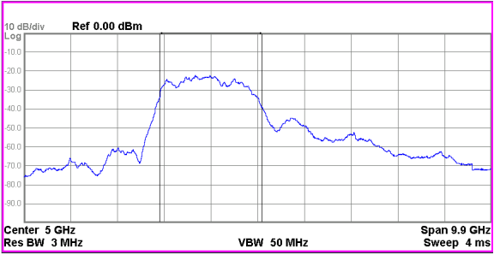
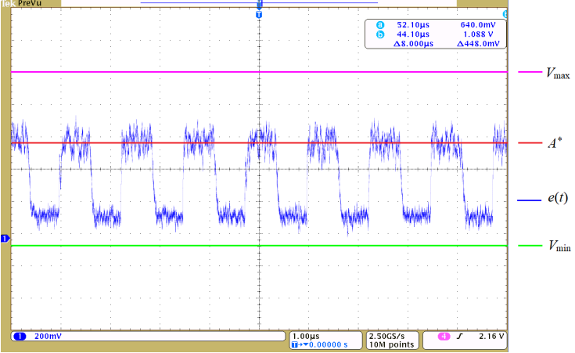
Методы
Форма огибающей хаотических радиоимпульсов на выходе логарифмического детектора
Спектр мощности хаотических колебаний (3–5 ГГц)

Slide 5
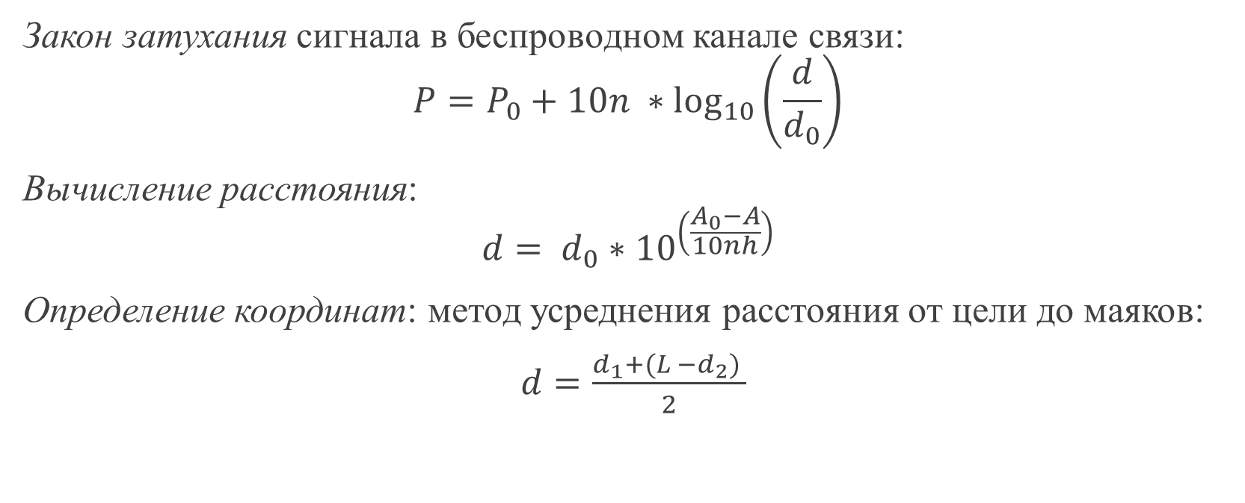
Методы
Закон затухания сигнала в беспроводном канале связи: $P=P_{0}+10n ∗\log_{10}\left(\frac{d}{d_{0}}\right)$
Вычисление расстояния: $d= d_{0}∗{10}^{\left(\frac{A_{0}−A}{10nh}\right)}$
Определение координат: метод усреднения расстояния от цели до маяков:
$d=\frac{d_{1}+(L −d_{2}) }{2}$

Slide 6
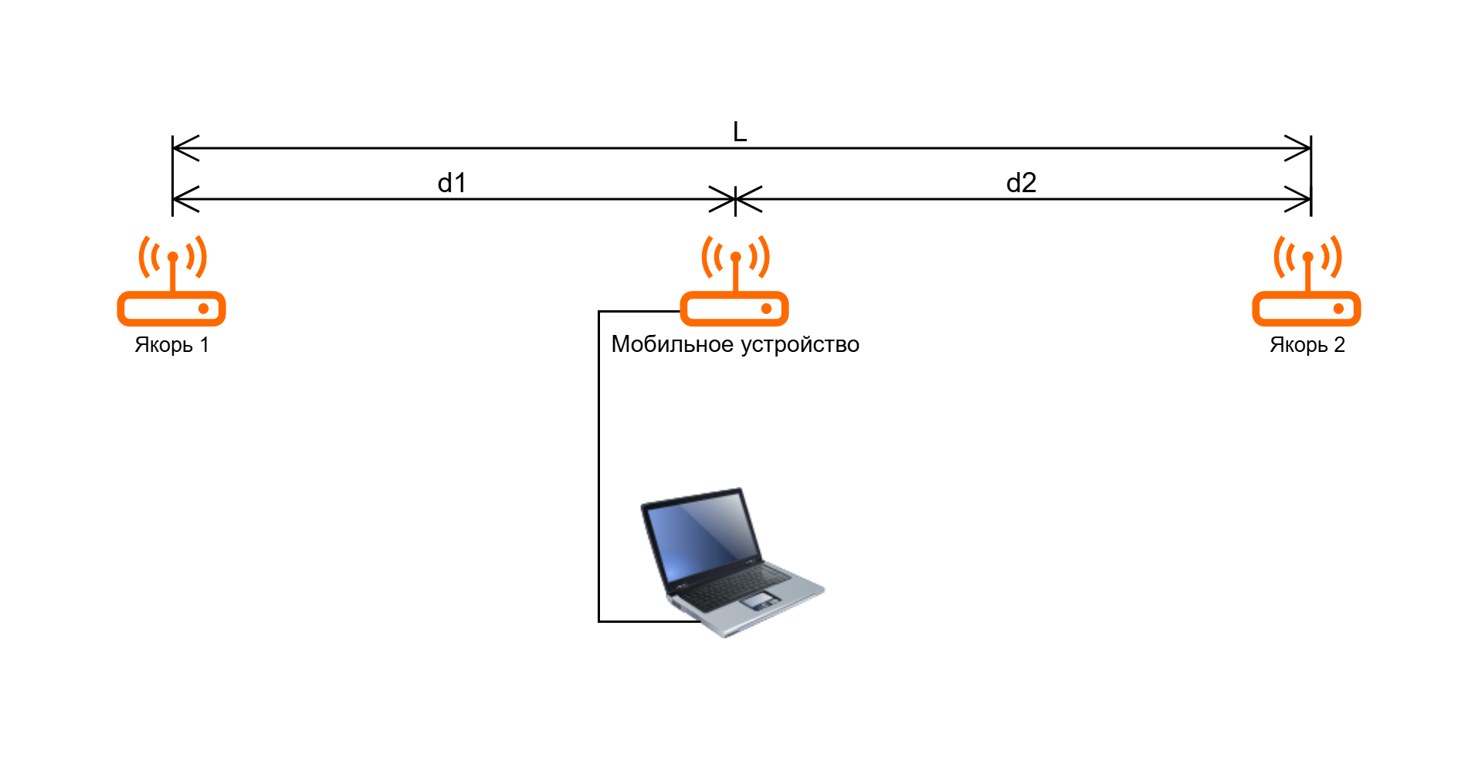
Проведение эксперимента

Slide 7
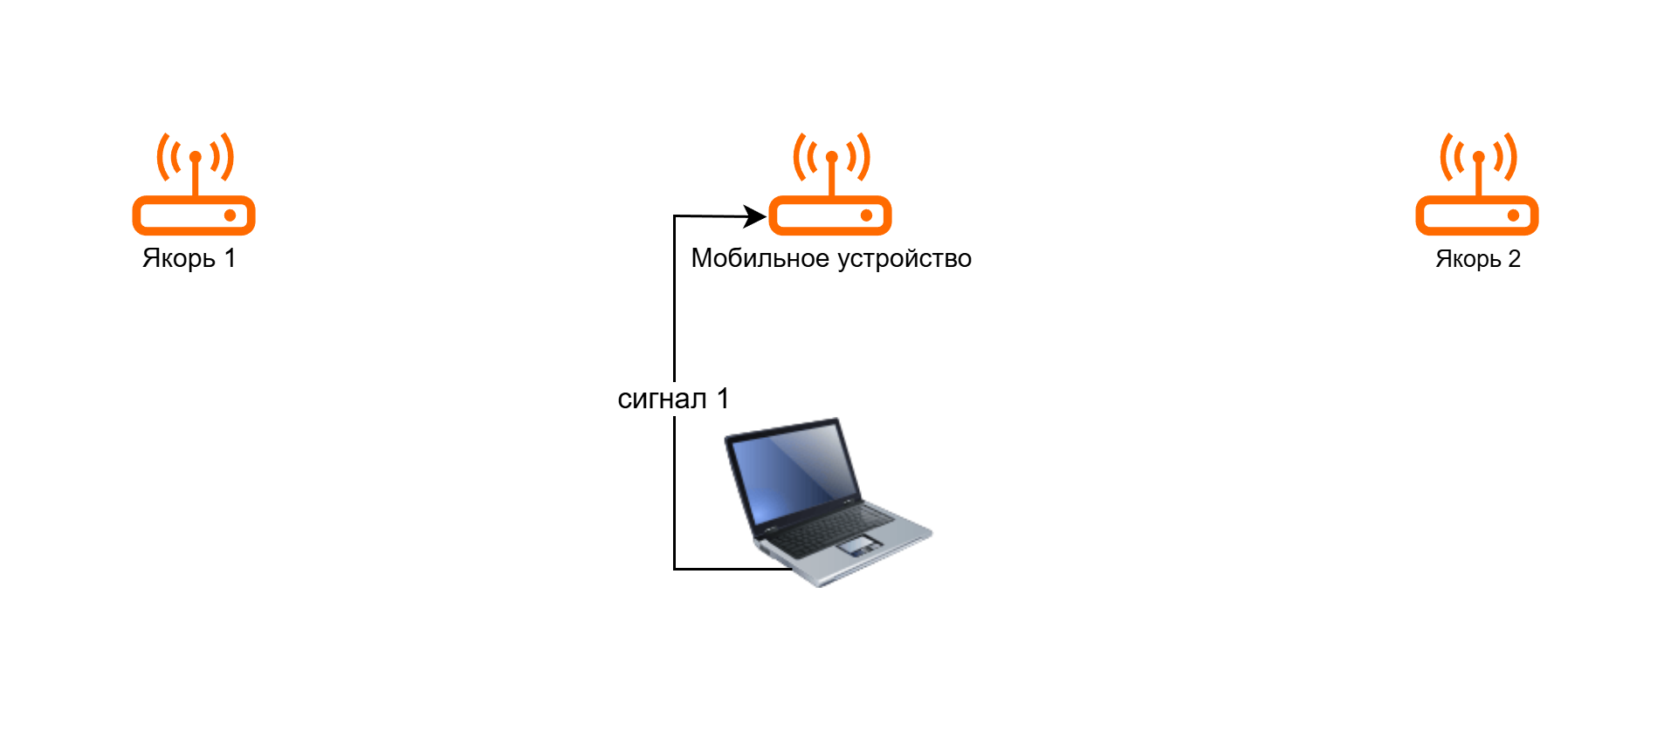
Проведение эксперимента

Slide 8
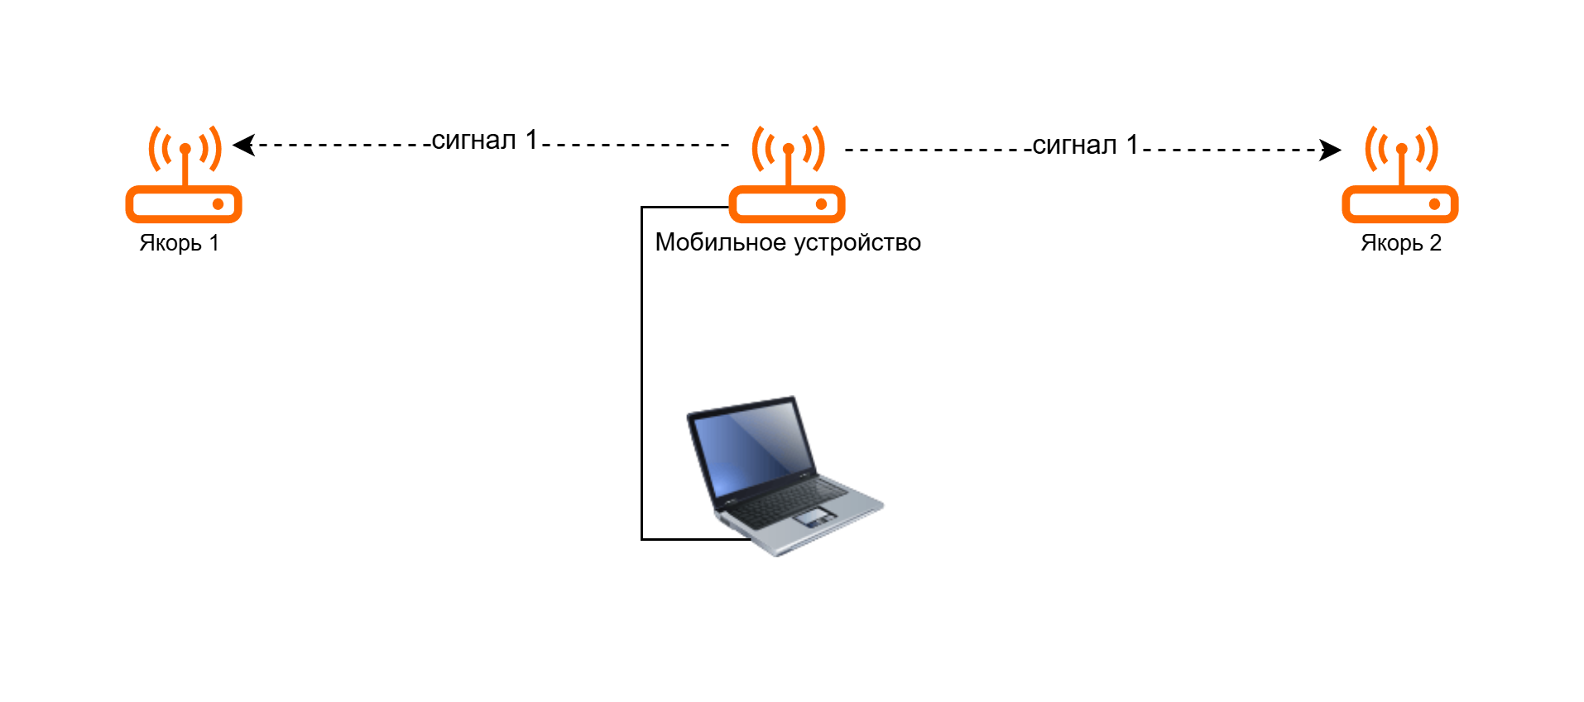
Проведение эксперимента

Slide 9
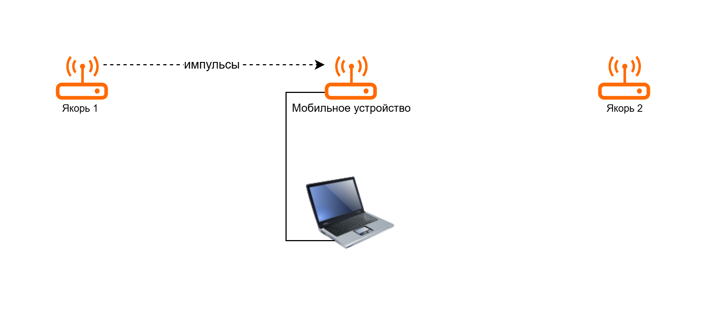
Проведение эксперимента

Slide 10
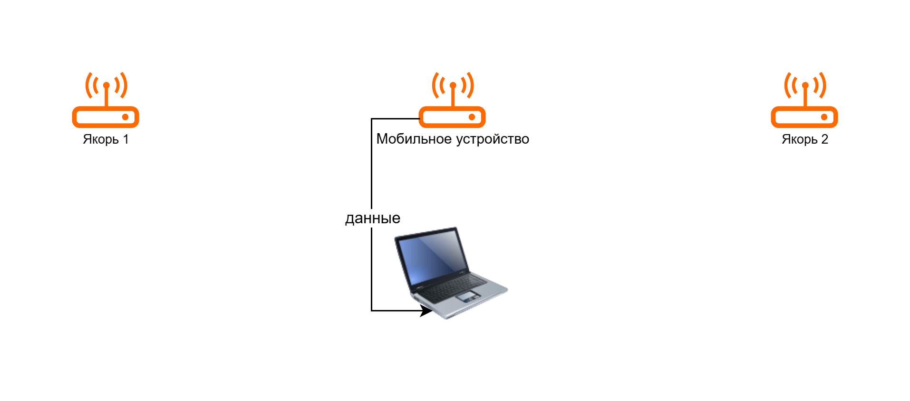
Проведение эксперимента

Slide 11

Проведение эксперимента

Slide 12
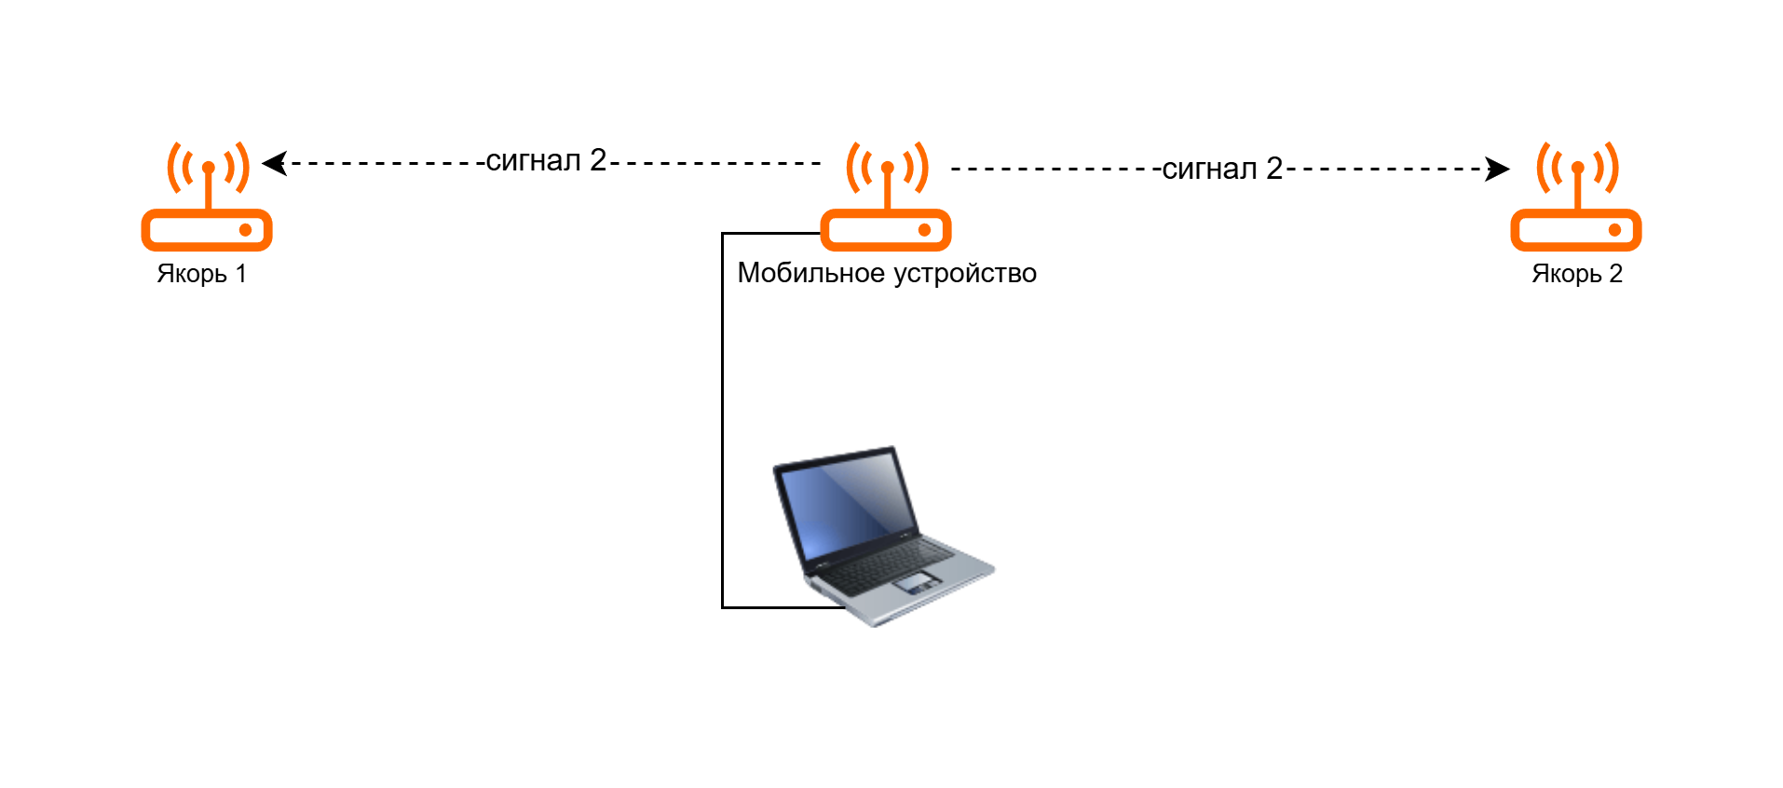
Проведение эксперимента

Slide 13
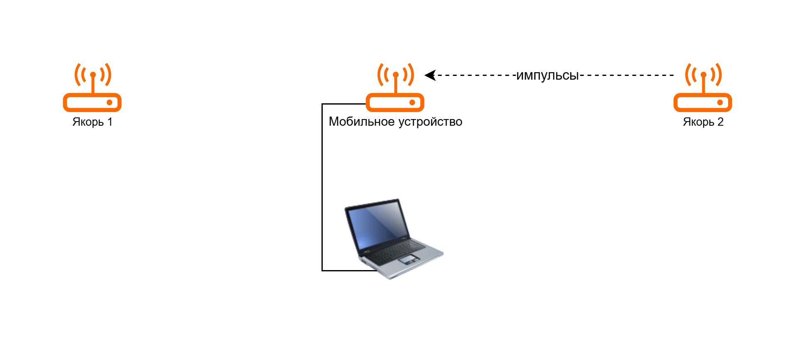
Проведение эксперимента

Slide 14
Схема эксперимента

Slide 15
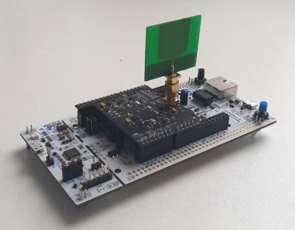
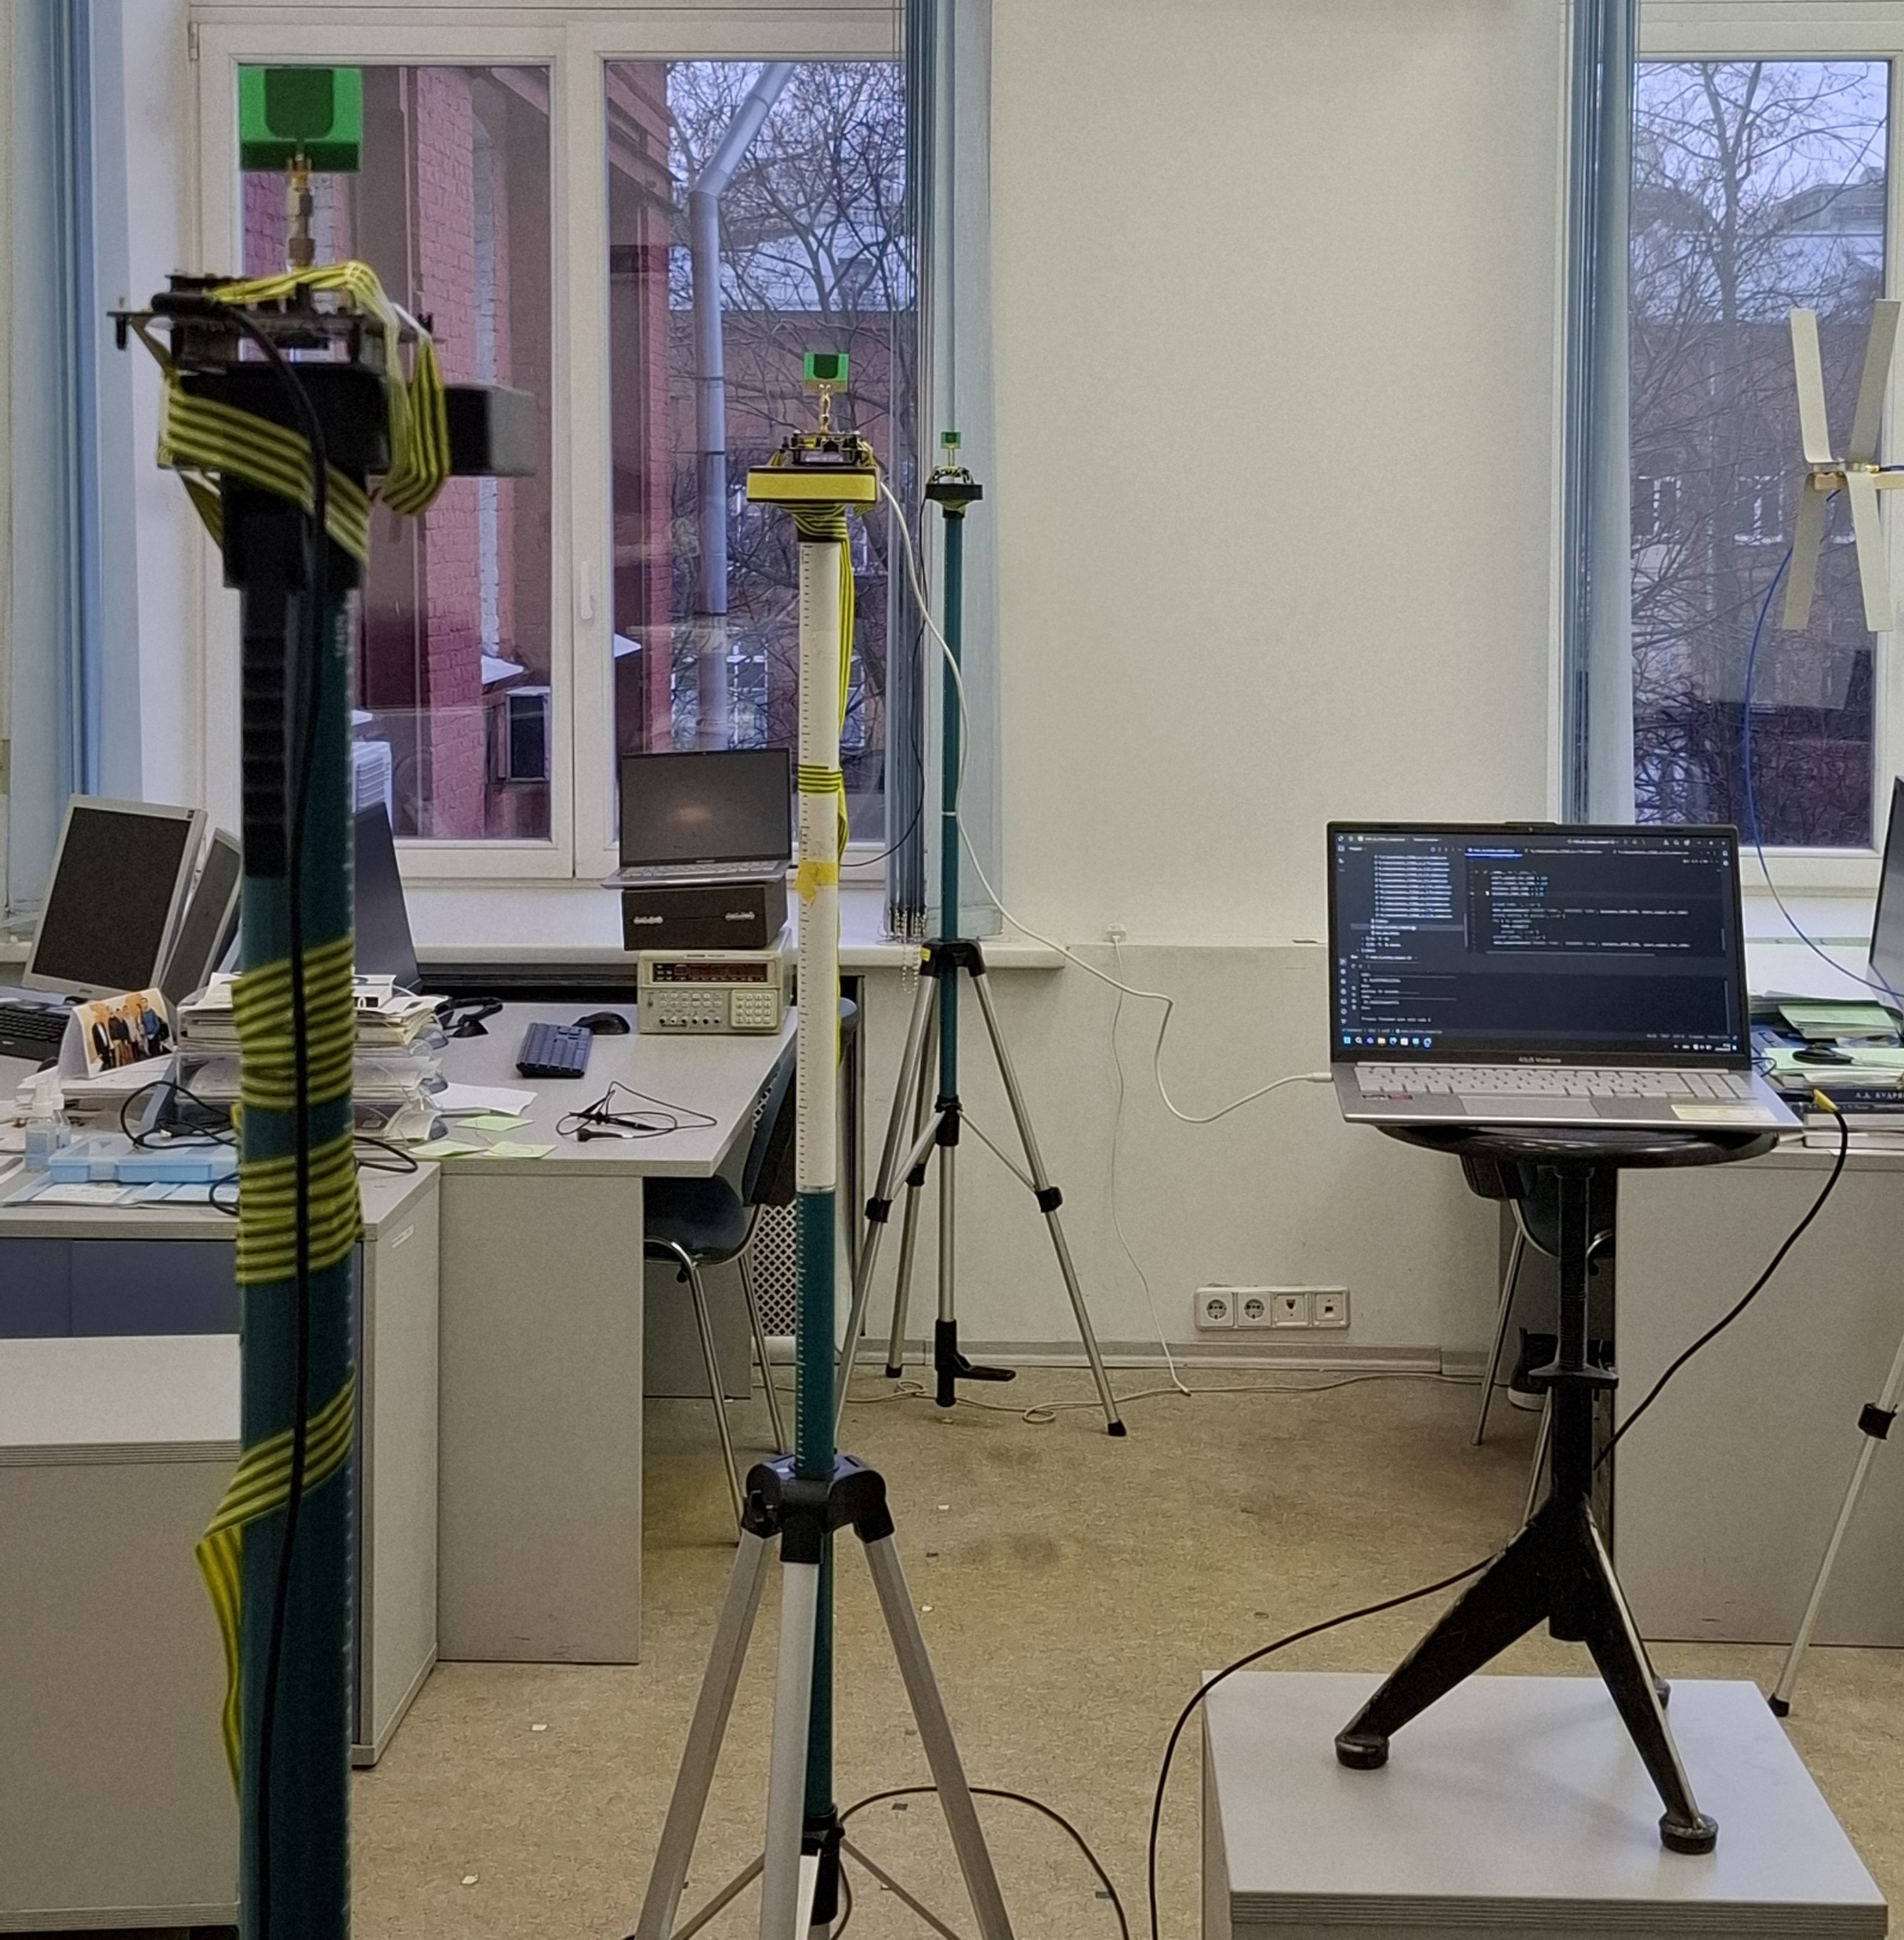
Фото установки

Slide 16
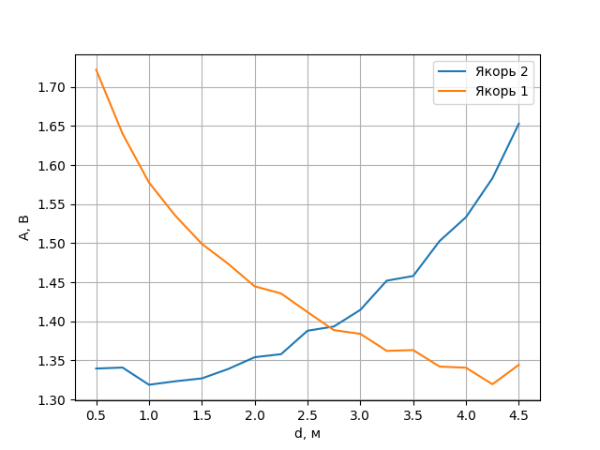
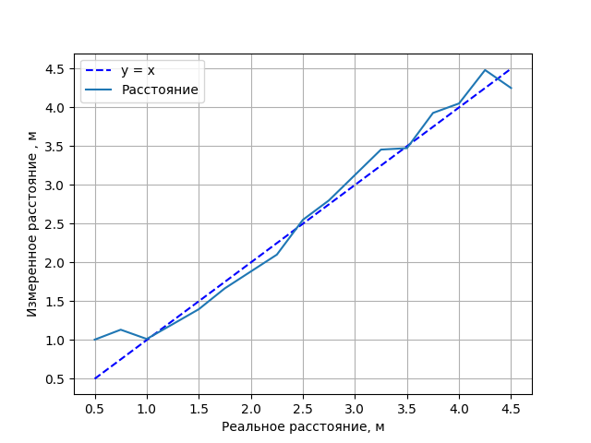
Результаты измерений
Амплитуда сигналов с якорей при изменении положения мобильного устройства
Результаты определения координат Средняя абсолютная ошибка 15см

Slide 17
Заключение
Предложенный подход сочетает высокую точность позиционирования (до 15 см) с технической простотой реализации, что делает его перспективным для IoT-приложений, промышленной автоматизации и умных помещений.
Дальнейшие исследования направлены на подключение большего количества устройств и на определение координат на плоскости и в пространстве.

